Slide 1
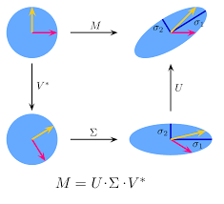
Разложения матриц и их приложения

Slide 2
LU-разложение матриц
LU-разложение (LU-декомпозиция, LU-факторизация) — представление матрицы A в виде произведения двух матриц, A = LU, где L — нижняя (Lower) треугольная матрица, а U — верхняя (Upper) треугольная матрица.
LU-разложение используется для решения систем линейных уравнений, обращения матриц и вычисления определителя.
LU-разложение существует только в том случае, когда матрица A обратима, а все главные миноры матрицы A невырождены.

Slide 3
Алгоритм LU-разложения
Пусть A − прямоугольная матрица порядка m×n любого ранга.
С правой стороны матрицы А приписываем единичную матрицу E порядка m×m.
Применяем к матрице A|E метод исключения Гаусса.
Если на каком-то этапе ведущий элемент равен нулю, и существует ненулевой элемент, расположенный ниже ведущего элемента, то LU-разложение данной матрицы невозможно.
Если же элементы ниже ведущего элемента нулевые, то выбираем новый ведущий элемент той же строки и следующего столбца.

Slide 4
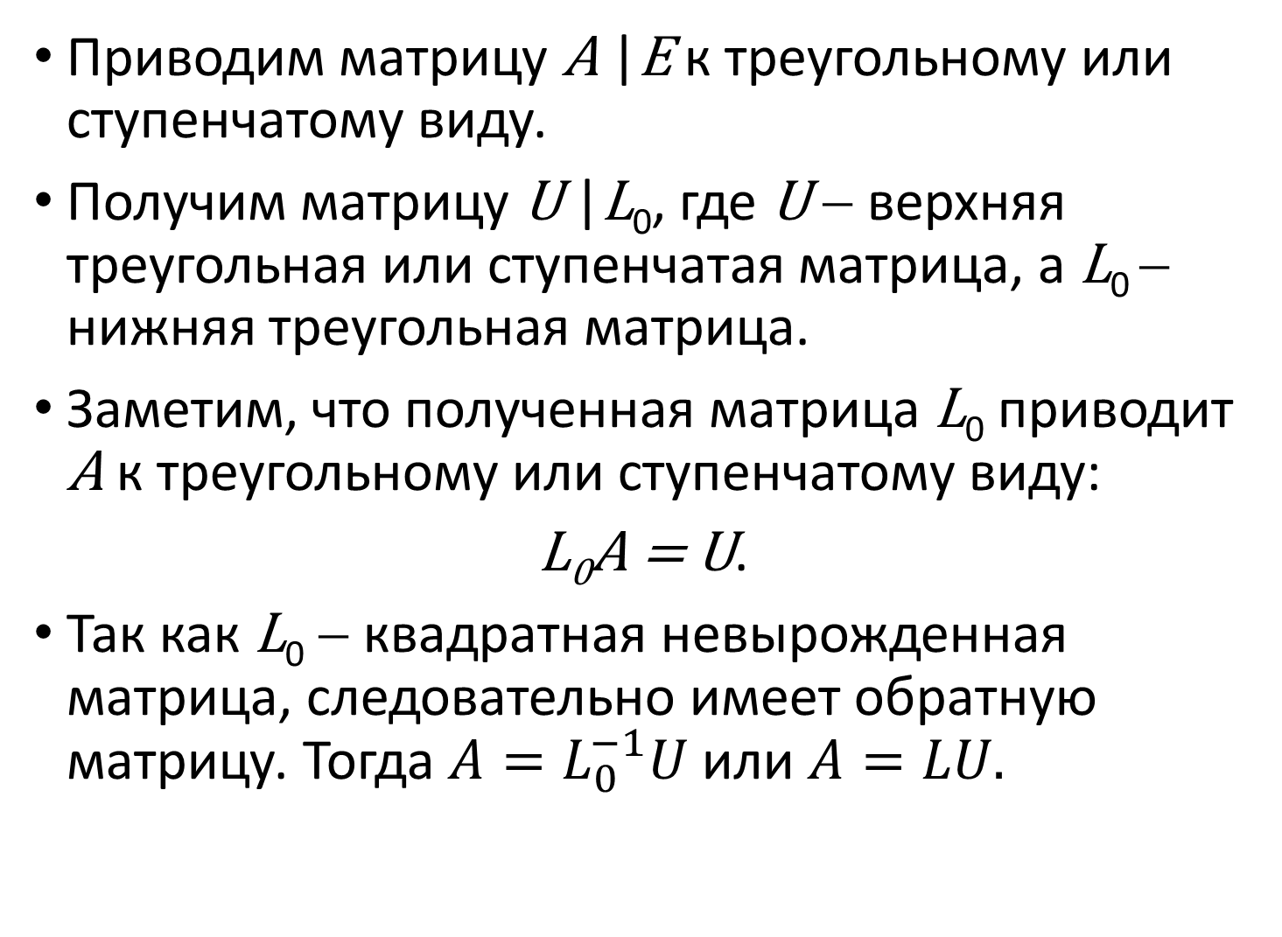
Приводим матрицу A |E к треугольному или ступенчатому виду.
Получим матрицу U |L₀, где U − верхняя треугольная или ступенчатая матрица, а L₀ − нижняя треугольная матрица.
Заметим, что полученная матрица L₀ приводит A к треугольному или ступенчатому виду:
L₀A = U.
Так как L₀ − квадратная невырожденная матрица, следовательно имеет обратную матрицу. Тогда $A=L_{0}^{−1}U$ или $A=LU.$

Slide 5
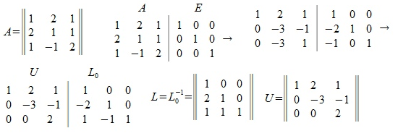
Пример LU – разложения:

Slide 6
Решение СЛАУ методом LU-разложения
Если матрица A исходной СЛУ разложена в произведение треугольных матриц L и U, то, значит, можно записать эквивалентное уравнение:
Ax = b → LUx = b
Введём вектор вспомогательных переменных y, тогда последнее выражение можно переписать в виде системы:
Ly = b
Ux = y
Таким образом, решение данной системы с квадратной матрицей коэффициентов сводится к последовательному решению двух систем с треугольными матрицами коэффициентов.

Slide 7
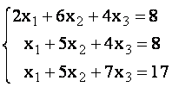



Пример: Используя метод LU-разложения, решить систему
Матрица системы:
Находим её LU-разложение:

Slide 8

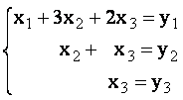


Решение исходной системы сводится к последовательному решению систем
Решаем первую:
Находим столбец неизвестных х:

Slide 9

Метод Холецкого (метод квадратного корня)
Метод использует разложение Холецкого, которое впервые было предложено французским офицером и математиком Андре-Луи Холецким (André-Louis Cholesky, 15 октября 1875 − 31 августа 1918).
Сам Холецкий погиб в бою в Первой Мировой войне, а идея разложения была опубликована в 1924 году его сослуживцем.
Название метода связано с характерными операциями, отсутствующими в родственном разложении Гаусса.

Slide 10
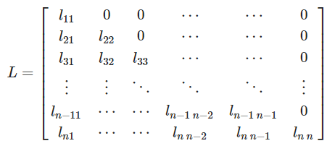
Если матрица системы является симметричной и положительно определённой, то для решения системы применяют метод Холецкого (метод квадратного корня).
В основе метода лежит алгоритм LU-разложения матрицы A, в результате чего она приводится к виду
A = LL^{T},
где L — нижняя треугольная матрица со строго положительными элементами на диагонали.

Slide 11
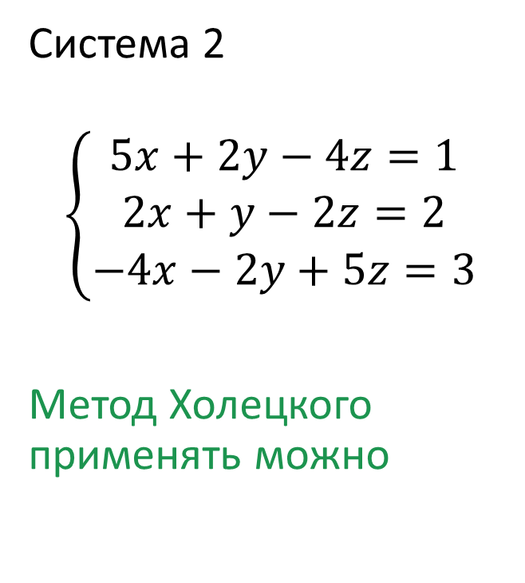
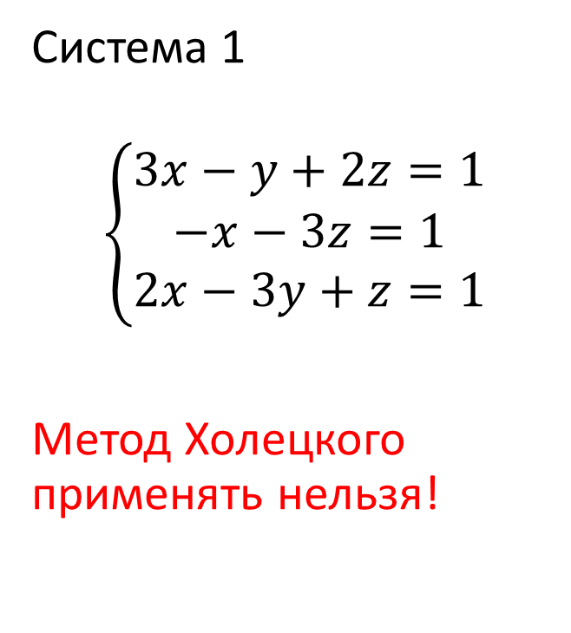
Теорема. Для любой симметричной положительно определённой матрицы разложение Холецкого существует и единственно.
Система 1
$$\left\{\begin{matrix}3x−y+2z=1 \\ −x−3z=1 \\ 2x−3y+z=1\end{matrix}\right.$$
Метод Холецкого применять нельзя!
Система 2
$$\left\{\begin{matrix}5x+2y−4z=1 \\ 2x+y−2z=2 \\ −4x−2y+5z=3\end{matrix}\right.$$
Метод Холецкого применять можно

Slide 12
Алгоритм метода Холецкого
Строится разложение матрицы А в виде A = LL^{T}
Решение системы Ax = b сводится к последовательному решению двух систем с треугольными матрицами:
Ly = b и L^{T}x = y

Slide 13
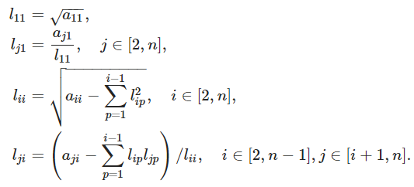
Элементы матрицы L можно вычислить, начиная с верхнего левого угла матрицы A, по следующим формулам:

Slide 14
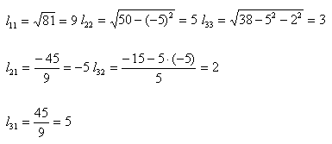


Пример. Решить систему Ax = b методом Холецкого, если $A=\left(\begin{matrix}81 & −45 & 45 \\ −45 & 50 & −15 \\ 45 & −15 & 38\end{matrix}\right), b=\left(\begin{matrix}531 \\ −460 \\ 193\end{matrix}\right)$
Находим элементы матрицы L:
Разложение матрицы A:

Slide 15

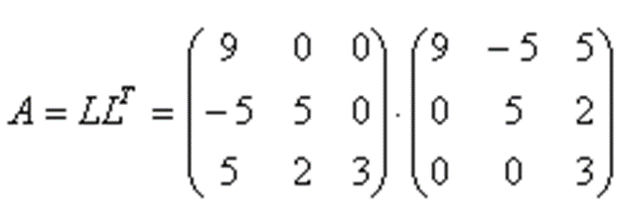


Последовательно решаем системы:
1) Ly = b
2) L^{T}x = y
Ответ: (6; -5; -4).

Slide 16
Другие виды разложений матриц
Ранговая факторизация: A = CF, где C — матрица m×r и F — матрица r ×n.
QR-разложение: A = QR, где Q — ортогональная матрица размера m×m, и R— верхняя треугольная размера m×n.
Интерполяционное разложение
Спектральное разложение: A = VDV ⁻¹, где D — диагональная матрица, образованная из собственных значений A, а столбцы V — соответствующие собственные вектора.
Жорданова нормальная форма: A = CJC ⁻¹, где J — матрица специального вида, называемая жордановой, а C — матрица перехода к новому базису.
Сингулярное разложение

Slide 17
Сингулярное разложение
Сингулярное разложение (Singular Value Decomposition, SVD) — декомпозиция вещественной матрицы с целью её приведения к каноническому виду.
Сингулярное разложение является удобным методом при работе с матрицами.
Оно показывает геометрическую структуру матрицы и позволяет наглядно представить имеющиеся данные.

Slide 18

Некоторые предварительные сведения о матрице А
Обе матрицы AA^{T} и A^{T}A — симметричны (хотя не обязательно одинаковых порядков).
Если rank A = r, то rank AA^{T}= rank A^{T}A = r.
Характеристические полиномы матриц AA^{T} и A^{T}A могут различаться только лишь на степень переменной.
Собственные числа обеих матриц вещественны и неотрицательны. Количество ненулевых совпадает с rank A = r.
Обозначим положительные собственные числа
Таким образом спектры матриц:

Slide 19
Теорема (о сингулярном разложении)
Для вещественной матрицы A размерности m×n, ранга r существует представление её в виде произведения
A = VΣW^{T},
где матрицы V (размерности m×m) и W (размерности n×n) — ортогональные;
матрица Σ размерности m×n имеет ненулевыми только диагональные элементы σ_{jj} = σ_{j}, которые расположены в порядке неубывания и равны арифметическим квадратным корням из ненулевых собственных чисел матрицы AA^{T}.
Столбцы матрицы V — собственные векторы AA^{T}
Столбцы матрицы W — собственные векторы A^{T}A

Slide 20
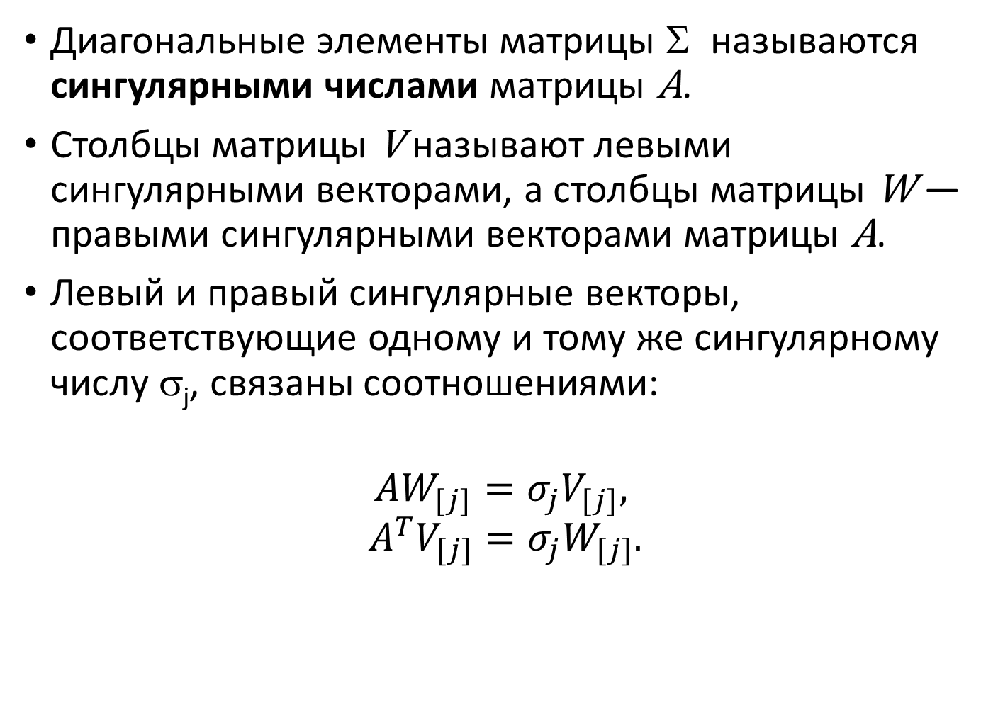
Диагональные элементы матрицы Σ называются сингулярными числами матрицы A.
Столбцы матрицы V называют левыми сингулярными векторами, а столбцы матрицы W — правыми сингулярными векторами матрицы A.
Левый и правый сингулярные векторы, соответствующие одному и тому же сингулярному числу σ_{j}, связаны соотношениями:
$$AW_{[j]}=σ_{j}V_{[j]},$$
$$A^{T}V_{[j]}=σ_{j}W_{[j]}.$$

Slide 21
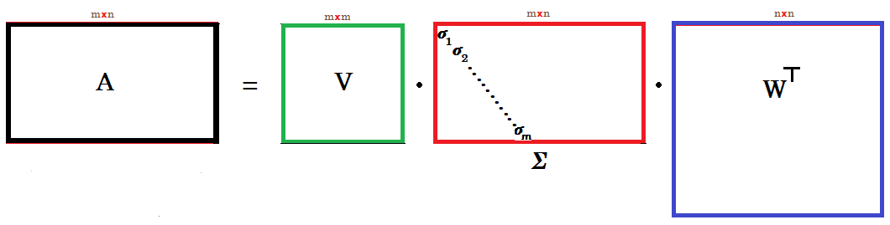
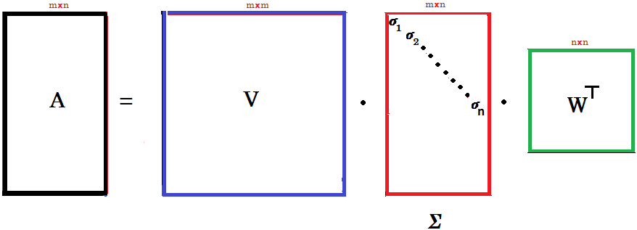
Схема разложения при m<n:
Схема разложения при m>n:

Slide 22
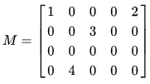

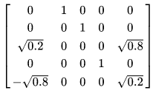

Пример:
Для матрицы
Одним из сингулярных разложений является разложение
V= W=
Имеет место соотношение VW = WV = E.

Slide 23
Приложения сингулярного разложения
Псевдообратная матрица
Если матрица A является вырожденной или прямоугольной, то обратной матрицы A ⁻¹ для неё не существует.
Однако для A может быть найдена псевдообратная матрица A⁺ — такая матрица, для которой выполняются условия:
A⁺A = E_{n}
AA⁺ = E_{m}
A⁺AA⁺ = A⁺
AA⁺A = A
Матрица А⁺, удовлетворяющая этим условиям существует и единственна.

Slide 24
Если M = VΣW, то псевдообратная к ней матрица находится по формуле:
M⁺= VΣ⁺W
где Σ⁺ — псевдообратная к матрице Σ, получающаяся из неё заменой каждого ненулевого элемента σ_{j} на диагонали на обратный к нему: σ_{j}⁻¹, с последующим транспонированием самой матрицы.

Slide 25
2. Приближение матрицей меньшего ранга
В некоторых практических задачах требуется приближать заданную матрицу M некоторой другой матрицей M_{k} с заранее заданным рангом k.
Известна следующая теорема (Эккарта–Янга):
Если потребовать, чтобы такое приближение было наилучшим в том смысле, что Фробениусова норма разности матриц M и M_{k} минимальна, при ограничении rank M_{k} = k, то оказывается, что наилучшая такая матрица M_{k} получается из сингулярного разложения матрицы M по формуле:
M_{k}= VΣ_{k}W
где Σ_{k}— матрица Σ, в которой заменили нулями все диагональные элементы, кроме k наибольших элементов.

Slide 26
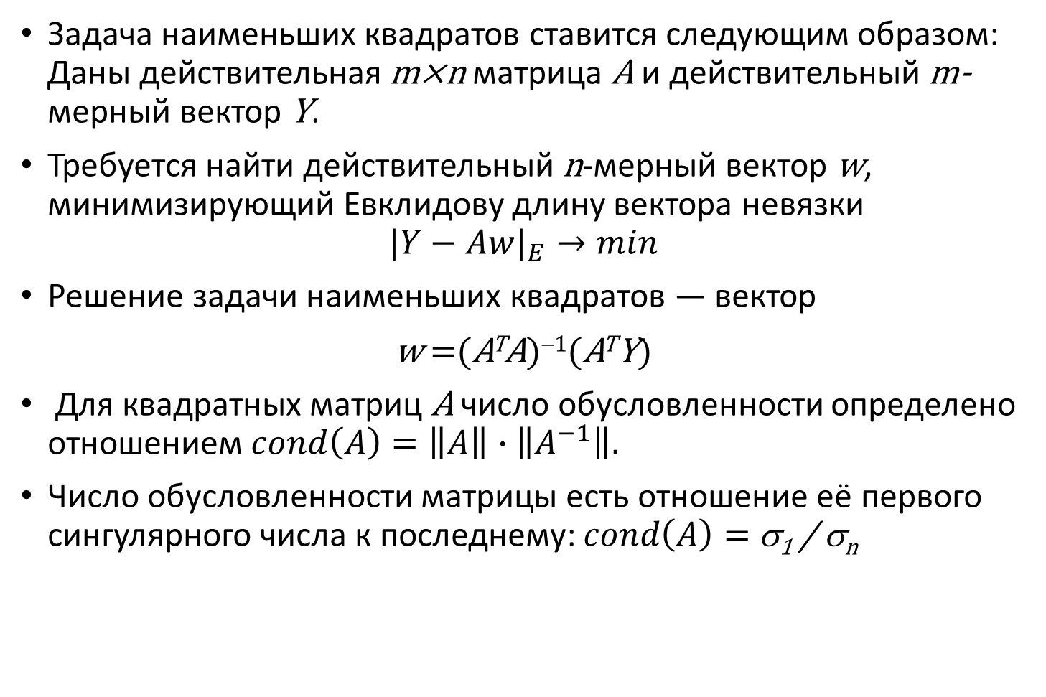
3. Метод наименьших квадратов и число обусловленности
Задача наименьших квадратов ставится следующим образом: Даны действительная m×n матрица A и действительный m-мерный вектор Y.
Требуется найти действительный n-мерный вектор w, минимизирующий Евклидову длину вектора невязки
$${|Y−Aw|}_{E}→min$$
Решение задачи наименьших квадратов — вектор
w =(A^{T}A)⁻¹(A^{T}Y)
Для квадратных матриц A число обусловленности определено отношением $cond\left(A\right)=\left\|A\right\|∙\left\|A^{−1}\right\|.$
Число обусловленности матрицы есть отношение её первого сингулярного числа к последнему: $cond\left(A\right)=$σ₁ / σ_{n}

Slide 27
4. Сокращённое представление
Для матрицы M порядка m×n при необходимости приближения матрицей ранга r меньшего чем n, часто используют компактное представление разложения: M = V_{r}Σ_{r}W_{r}
Вычисляются только r столбцов V и r строк W. Остальные столбцы V и строки W не вычисляются.
Это экономит большое количество памяти при r<<n (r много больше n).
Если мы хотим сохранить только 90% информации, то мы должны взять r, таким образом, чтобы сумма квадратов первых элементов Σ была 90% от общей суммы всех квадратов диагональных элементов Σ.

Slide 28
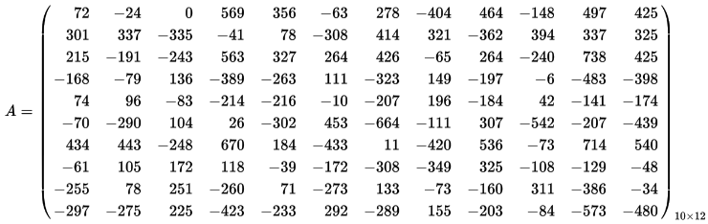
Пример. Для передачи матрицы
по каналу связи требуется переслать 120 её элементов.
Попробуем уменьшить это количество за счёт предварительного сингулярного разложения матрицы.

Slide 29
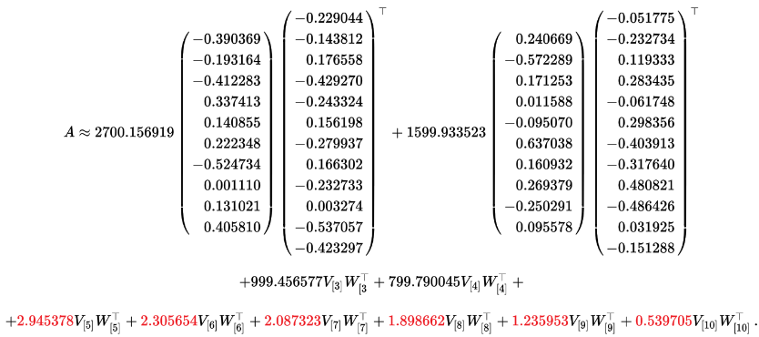
Имеем:
Если отбросить в этом разложении все слагаемые, соответствующие 6 минимальным сингулярным значениям (обозначены красным), то получим приближение матрицы A в виде матрицы ранга 4

Slide 30

Эта матрица отличается от A. Однако, последняя «узнаваема» из A₄.
Если в ходе пересылки предполагается, что отправляемая матрица имеет только целочисленные элементы, то при получении матрицы A₄ мы вправе округлить ее элементы до ближайшего целого.
Сделав это, увидим, что в 88 элементах из 120 ошибок не будет, а оставшиеся имеют ошибку в последней цифре в пределах 1 по абсолютной величине.
Если такая погрешность допустима для нашей цели, имеет смысл пересылать именно матрицу A₄, потому что это позволит сэкономить на количестве пересылаемых элементов.

Slide 31
Программные реализации сингулярного разложения матриц
SVD входит в список основных методов многих математических библиотек, в том числе свободно распространяемых.
В GNU Scientific library (GSL): https://www.gnu.org/software/gsl/manual/html_node/Singular-Value-Decomposition.html
библиотеке Intel® Math Kernel Library (Intel® MKL). https://software.intel.com/en-us/intel-mkl
В библиотеке numpy для линейной алгебры в Python: https://docs.scipy.org/doc/numpy-1.12.0/reference/generated/numpy.linalg.svd.html
В библиотеке для машинного обучения tensorflow:
https://www.tensorflow.org/api_docs/python/tf/svd

